Slide 1
PHÒNG GIÁO DỤC VÀ ĐÀO TẠO QUẬN LONG BIÊN
TRƯỜNG MẦM NON THẠCH CẦU
NhËn biÕt tËp nãi
Đề tài: Đu quay – cầu trượt
LỨA TUỔI : Trẻ 24 – 36 tháng

Slide 6
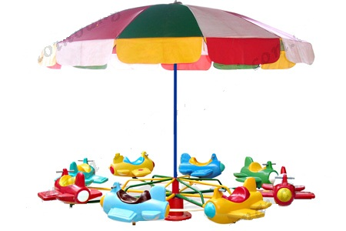

Slide 7
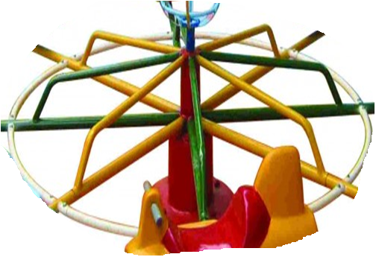
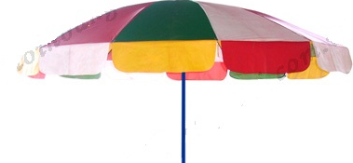

Slide 9
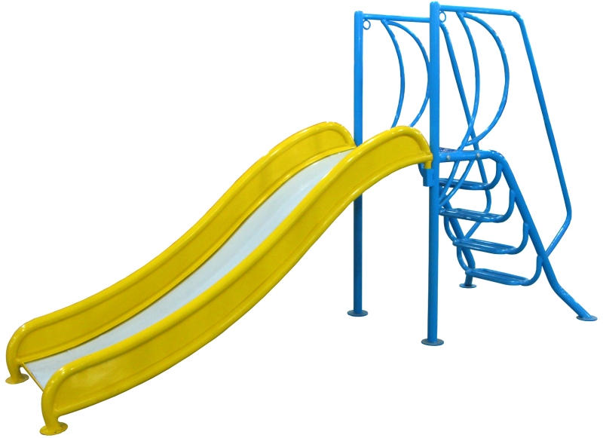

Slide 10
